Slide 1
Škola: Základní škola Kladruby Husova 203, Kladruby, 349 61 Číslo projektu: CZ.1.07/1.4.00/21.3668 Modernizace výuky
Autor: Petr Kindelmann
Název materiálu: André Marie Ampére
Šablona: III/2
Sada: III2_C.01
Předmět: Fyzika
Třída: VI.

Slide 2
Anotace: Tento výukový materiál je zaměřen na André Mariu Ampére.
Prezentace doplňuje školní učivo, seznamuje žáky s vynálezci a vynálezy, motivuje žáky k zájmu o předmět, poukazuje na historické souvislosti a podporuje mezipředmětové vazby.
Klíčová slova:
Ampér
vodič
síla
proud
napětí

Slide 3
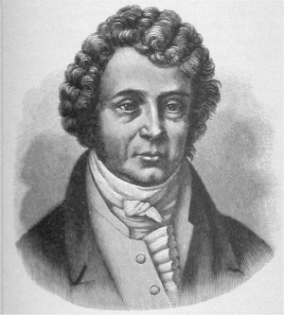
André Marie Ampére
Francouzský matematik a fyzik (1775 – 1836)

Slide 4
Kdo byl Ampér
Narodil se 22. ledna roku 1775 v Poleymieux u Lyonu v rodině obchodníka.
Zemřel 10. července roku 1836 v Marseille.
Autor mnoha vědeckých děl.
Učitel matematiky v Lyonu.
Je po něm pojmenovaná jednotka elektrického proudu - Ampér.

Slide 5
Co zjistil
Je znám díky svému bádání na poli elektřiny a magnetizmu.
V roce 1820 André Marie Ampére zjistil, že solenoidní cívka, kterou protéká elektrický proud vyvolává magnetické účinky.
Solenoidní cívka, kterou protéká elektrický proud, a která je volně zavěšená nad vodičem, se orientuje jako magnetka.
Vyslovil názor, že i v permanentním magnetu vyvolává magnetické pole uzavřené proudy uvnitř magnetu.
Vytvořil první magnetickou cívku.
Ampére jako první odlišil pojmy elektrické napětí a elektrický proud.

Slide 6
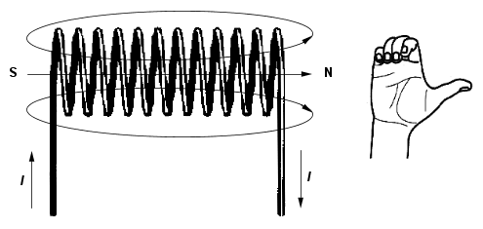
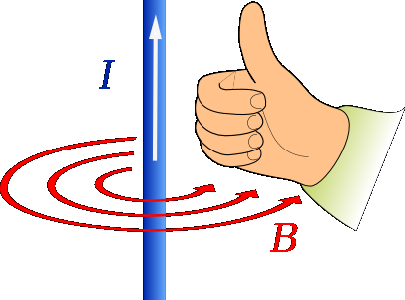
Ampérovo pravidlo pravé ruky
Ukazuje-li při uchopení vodiče pravou rukou palec dohodnutý směr proudu, pak prsty ukazují orientaci mag. indukčních čar.

Slide 7
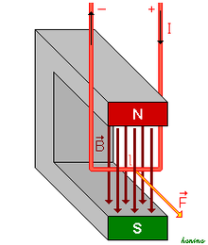
Ampérův zákon pro sílu v magnetickém poli
Tento vztah udává sílu, kterou působí magnetické pole na elektrický vodič protékaný elektrickým proudem.
„Zákon udává, jakým směrem a jak velkou silou se se bude snažit utéct vodič z magnetického pole permanentního magnetu.“

Slide 8
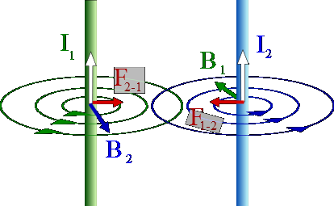
Ampérův zákon pro sílu mezi dvěma vodiči
Vyjadřuje velikost síly mezi dvěma vodiči s proudem. Pro dva rovnoběžné vodiče s proudem ve vzdálenosti d a délce l odvodil Ampére pro magnetickou sílu tento vzorec:
Kde: μ magnetická permeabilita prostředí [h/m]; I je proud [A]; d je průměr vodiče [m]; l je délka vodiče [m];F je síla působící na vodič [N]
Zda se budou oba proudy přitahovat nebo odpuzovat závisí na směru obou proudů. Je-li směr souběžný, vodiče se přitahují. Je-li směr protiběžný (každý proud má jiný směr) vodiče se odpuzují.
Pomocí Ampérova zákona se také definuje 1 A.

Slide 9
Ampér - jednotka
Jednotka elektrické proudu.
Značení: A
Definice ampéru (podle soustavy SI):
Ampér je stálý elektrický proud, který při průchodu dvěma přímými rovnoběžnými nekonečně dlouhými vodiči zanedbatelného kruhového průřezu umístěnými ve vakuu ve vzájemné vzdálenosti 1 metr vyvolá mezi nimi stálou sílu o velikosti 2·10⁻⁷ newtonu na 1 metr délky vodiče.

Slide 10
Zdroj
http://www.google.cz/imgres?imgurl=http://upload.wikimedia.org/wikipedia/commons/thumb/7/7f/Ampere1.jpg/220px-Ampere1.jpg&imgrefurl=http://cs.wikipedia.org/wiki/Andr%25C3%25A9-Marie_Amp%25C3%25A8re&h=244&w=220&sz=12&tbnid=p2ClWVKjS0ga0M:&tbnh=90&tbnw=81&prev=/search%3Fq%3DAndr%25C3%25A9%2BMarie%2BAmp%25C3%25A9re%26tbm%3Disch%26tbo%3Du&zoom=1&q=Andr%C3%A9+Marie+Amp%C3%A9re&usg=__KHnWj2yNxS0jgC0guOxafsGeR4Q=&sa=X&ei=IvBATtXsCIrvsgaAysXcBw&ved=0CC0Q9QEwAg&dur=409, 1.12.2014
http://cs.wikipedia.org/wiki/Soubor:Manoderecha.svg, http://www.techmania.cz/edutorium/art_exponaty.php?xkat=fyzika&xser=4d61676e657469736d7573h&key=449, 1.12.2014
http://cs.wikipedia.org/wiki/Amp%C3%A9r%C5%AFv_silov%C3%BD_z%C3%A1kon, 1.12.2014
http://cs.wikipedia.org/wiki/Soubor:AtractionTwoWires.svg, http://radek.jandora.sweb.cz/f15.htm#Ampér, 1.12.2014

